Slide 1


PORTAL DE
CRIPTOMOEDAS
O FUTURO É DIGITAL

Slide 2


DADOS DO PROJETO
Título
Portal de Cripto
Disciplina
Projeto e Desenvolvimento de Software
Descrição
É um projeto de portal de criptomoedas com dashboards que facilitam a gestão e análise para decisões de investimento.
Integrantes
Alexsandro Nogueira Costa Filho
Antonio Neto de Moura Melo
Carla Sofia Santos Ribeiro
Emerson Paulo Pinheiro Muniz
Marcos Davi Taveira de Sousa
01

Slide 3






SUMÁRIO
Contextualização
O que é blockchain?
O que é exchange?
Definição do problema
Requisitos Funcionais e não funcionais
Diagramas de Caso de Uso
Diagrama de Classe
Diagramas de Sequência
Diagramas de Atividade
Diagramas de Estado
02

Slide 4








CONTEXTUALIZAÇÃO
As criptomoedas oferecem uma alternativa digital e descentralizada às moedas tradicionais.
O ecossistema expandiu para milhares de criptomoedas com inovações como:
Pagamentos;
Contratos inteligentes;
Finanças descentralizadas (DeFi).
03

Slide 5
O QUE É BLOCKCHAIN?
É uma tecnologia que funciona como um registro digital distribuído e imutável, organizado em blocos de dados interligados;
As informações registradas são difíceis de alterar, garantindo transparência e confiabilidade;
Não depende de uma autoridade central, o que reduz riscos de fraudes e censura.
04

Slide 6
O QUE É
EXCHANGE?
É uma plataforma digital que facilita a compra, venda e troca de criptomoedas.
Conecta compradores e vendedores, permitindo transações de forma rápida e segura.
Oferecem diversos recursos como:
Carteiras digitais;
Empréstimos;
Ferramentas de análise;
Sendo assim, essenciais para quem deseja investir ou operar no mercado de criptomoedas.
CLIK HERE
05

Slide 7



DEFINIÇÃO DE PROBLEMA
O mercado de criptomoedas é dinâmico, exigindo ferramentas para superar desafios como volatilidade, análises complexas e falta de informações.
E muitos usuários enfrentam dificuldades no:
Monitoramento e gerenciamento de seus portfólios de forma centralizada;
Acompanhamento de dados de mercado em tempo real com análises técnicas claras;
Comparação de ativos e identificar oportunidades ou riscos;
Garantia segurança e privacidade no armazenamento de informações.
06

Slide 8





Requisitos Funcionais
e
Requisitos Não Funcionais
Levantamento dos requisitos necessários para o desenvolvimento do software proposto.
07

Slide 9












Sistema de Login e Cadastro de Usuário
Gerenciamento de Carteira
Gerenciamento de Cripto
Gerenciamento de Quadro de informações de Criptos
Comparar Cripto
Gerenciamento de Alertas
REQUISITOS FUNCIONAIS
Visualizar Noticias
Alterar Idioma
Descrição das funcionalidades e comportamentos necessários para atender usuários e seus objetivos do negócio.
08

Slide 10
Sistema de Login e Cadastro de Usuário
Gerenciamento de Cripto
Comparar Cripto
REQUISITOS FUNCIONAIS
Gerenciamento de Alertas
Os requisitos funcionais selecionados para o primeiros protótipo são demonstrados ao lado.
Visualizar Noticias
09

Slide 11






Desempenho e escalabilidade
Segurança e proteção dos dados
Confiabilidade
Usabilidade e Experiencia do usuário
Manutenibilidade
REQUISITOS
NÃO-FUNCIONAIS
Responsivo
Suporte a múltiplos idiomas
Requisitos não funcionais definem qualidade, restrições e operação do sistema. Assim garantindo eficiência, segurança, acessibilidade e adaptabilidade para o usuário.
10

Slide 12
Segurança e proteção dos dados
Usabilidade e Experiencia do usuário
Manutenibilidade
REQUISITOS
NÃO-FUNCIONAIS
Responsivo
Os requisitos não-funcionais selecionados para o primeiros protótipo são demonstrados ao lado.
11

Slide 13
Diagramas
de
Casos de Uso
Casos de uso descrevem interações entre usuários e um sistema para atingir objetivos específicos.
12

Slide 14




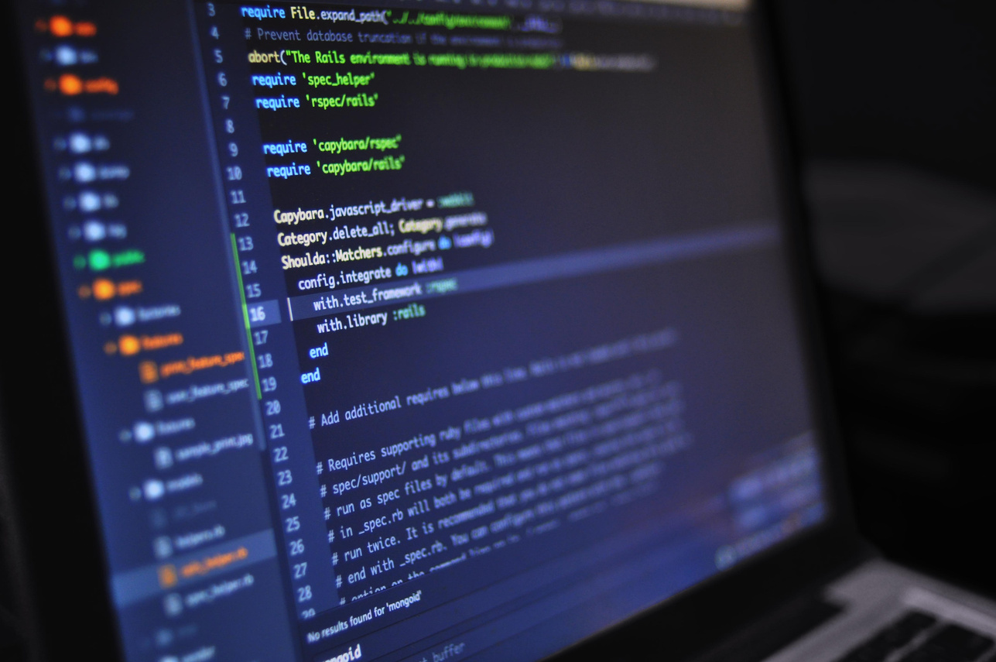







O QUE É
DIAGRAMA DE
CASOS DE USO?
São ferramentas visuais que descrevem as interações entre os usuários (atores) e as funcionalidades de um sistema, conhecidas como casos de uso.
Destacam o que o sistema faz, especificando os requisitos funcionais de forma clara e objetiva.
São úteis para facilitar a comunicação entre as equipes de desenvolvimento e as partes interessadas, garantindo uma compreensão alinhada dos objetivos do sistema.
13

Slide 15



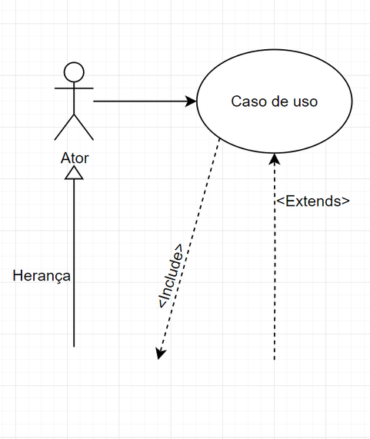

ELEMENTOS DO DIAGRAMA DE CASOS DE USO
Seus elementos principais incluem:
Atores
Casos de Uso
Quem interage com o sistema.
As funcionalidades oferecidas
Relacionamentos
Ligações que demonstram dependências ou extensões entre os elementos.
14

Slide 16
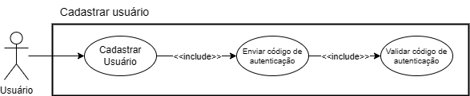
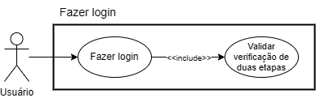
CADASTRAR USUÁRIO E FAZER LOGIN
15

Slide 17
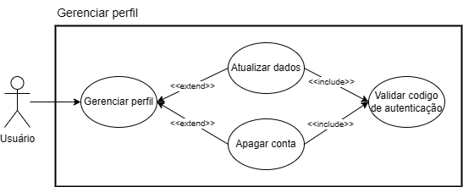
GERENCIAR PERFIL
16

Slide 18
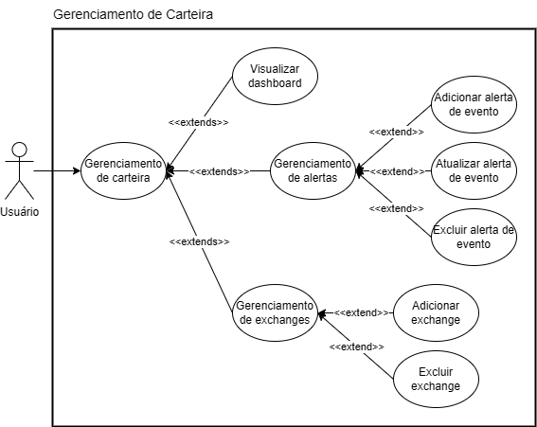
GERENCIAMENTO DE CARTEIRA
17

Slide 19
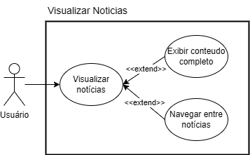
VISUALIZAR NOTICIAS
18

Slide 20
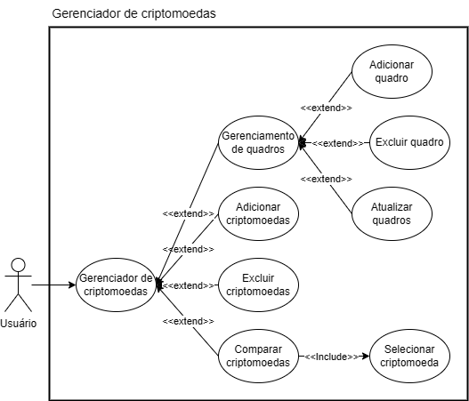
GERENCIADOR DE CRIPTOMOEDAS
19

Slide 21
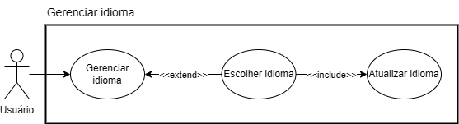
GERENCIADOR DE IDIOMA
20

Slide 22
Diagramas
de
Classe
Casos de uso descrevem interações entre usuários e um sistema para atingir objetivos específicos.
21

Slide 23


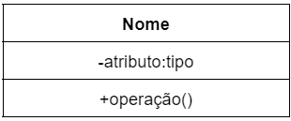
O QUE É DIAGRAMA DE CLASSE?
É um dos principais diagramas usados na modelagem de sistemas orientados a objetos, especialmente em UML (Unified Modeling Language).
As classes, descrevem estes objetos através de atributos e operações, e são representados deste modo:
Ele é utilizado para modelar os objetos que compõem o sistema, exibindo os relacionamentos entre eles e descrevendo o que cada objeto faz com os serviços que fornece.
22

Slide 24
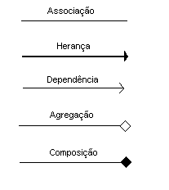
RELACIONAMENTOS DO DIAGRAMA DE CLASSE
Associação
Herança
Indicação de que objetos podem se relacionar entre si.
Relação entre superclasse (pai) e subclasse (filha).
Dependência
Composição
Relação onde uma classe depende de outra para funcionar.
Relação forte onde a parte depende do todo para existir.
Agregação
Associação especial onde uma classe é parte de outra, mas pode existir de forma independente.
23

Slide 25
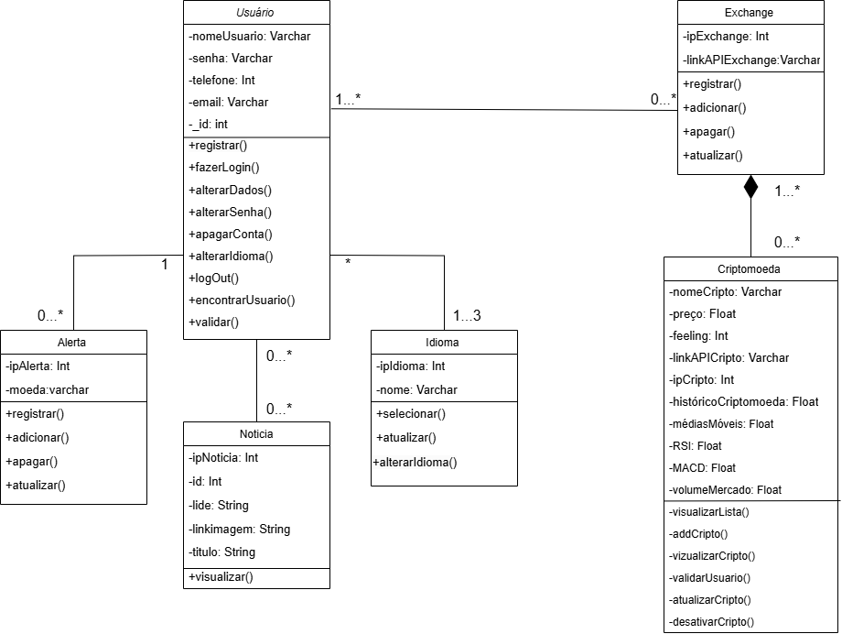
RELACIONAMENTOS DO DIAGRAMA DE CLASSE
24

Slide 26
RELACIONAMENTOS DO DIAGRAMA DE CLASSE
25

Slide 27
RELACIONAMENTOS DO DIAGRAMA DE CLASSE
26

Slide 28
Diagramas
de
Sequencia
Representações gráficas que mostram como objetos ou componentes de um sistema interagem entre si por meio da troca de mensagens ao longo do tempo.
27

Slide 29
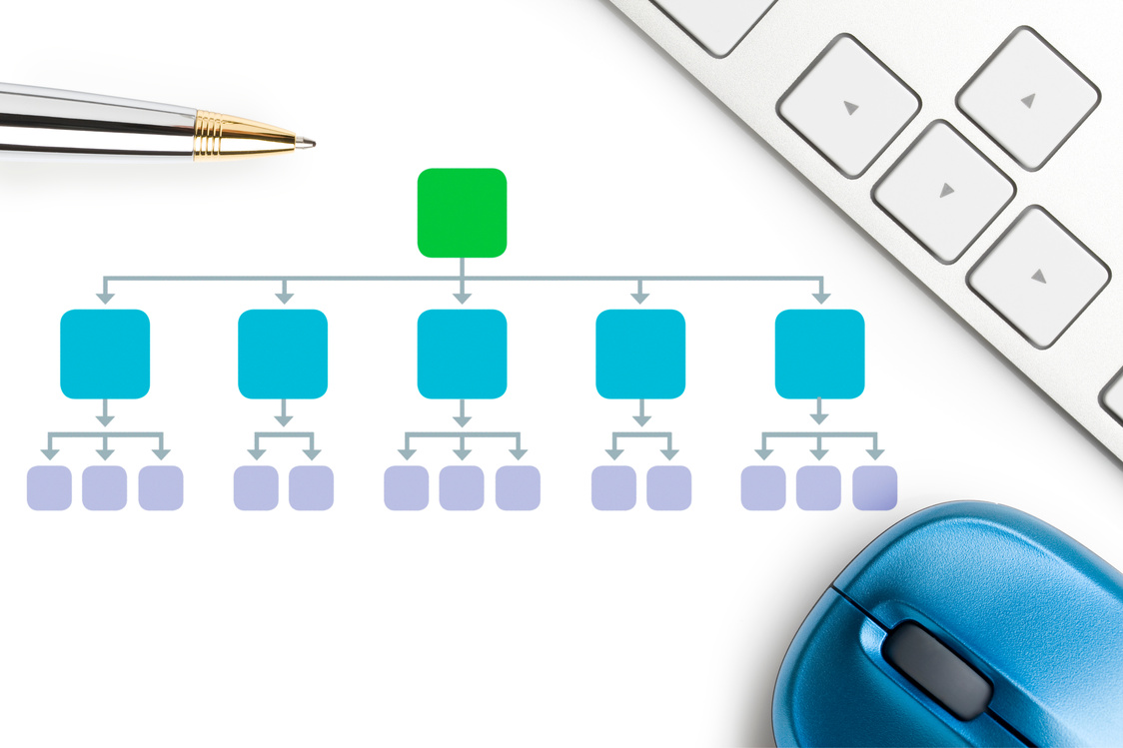
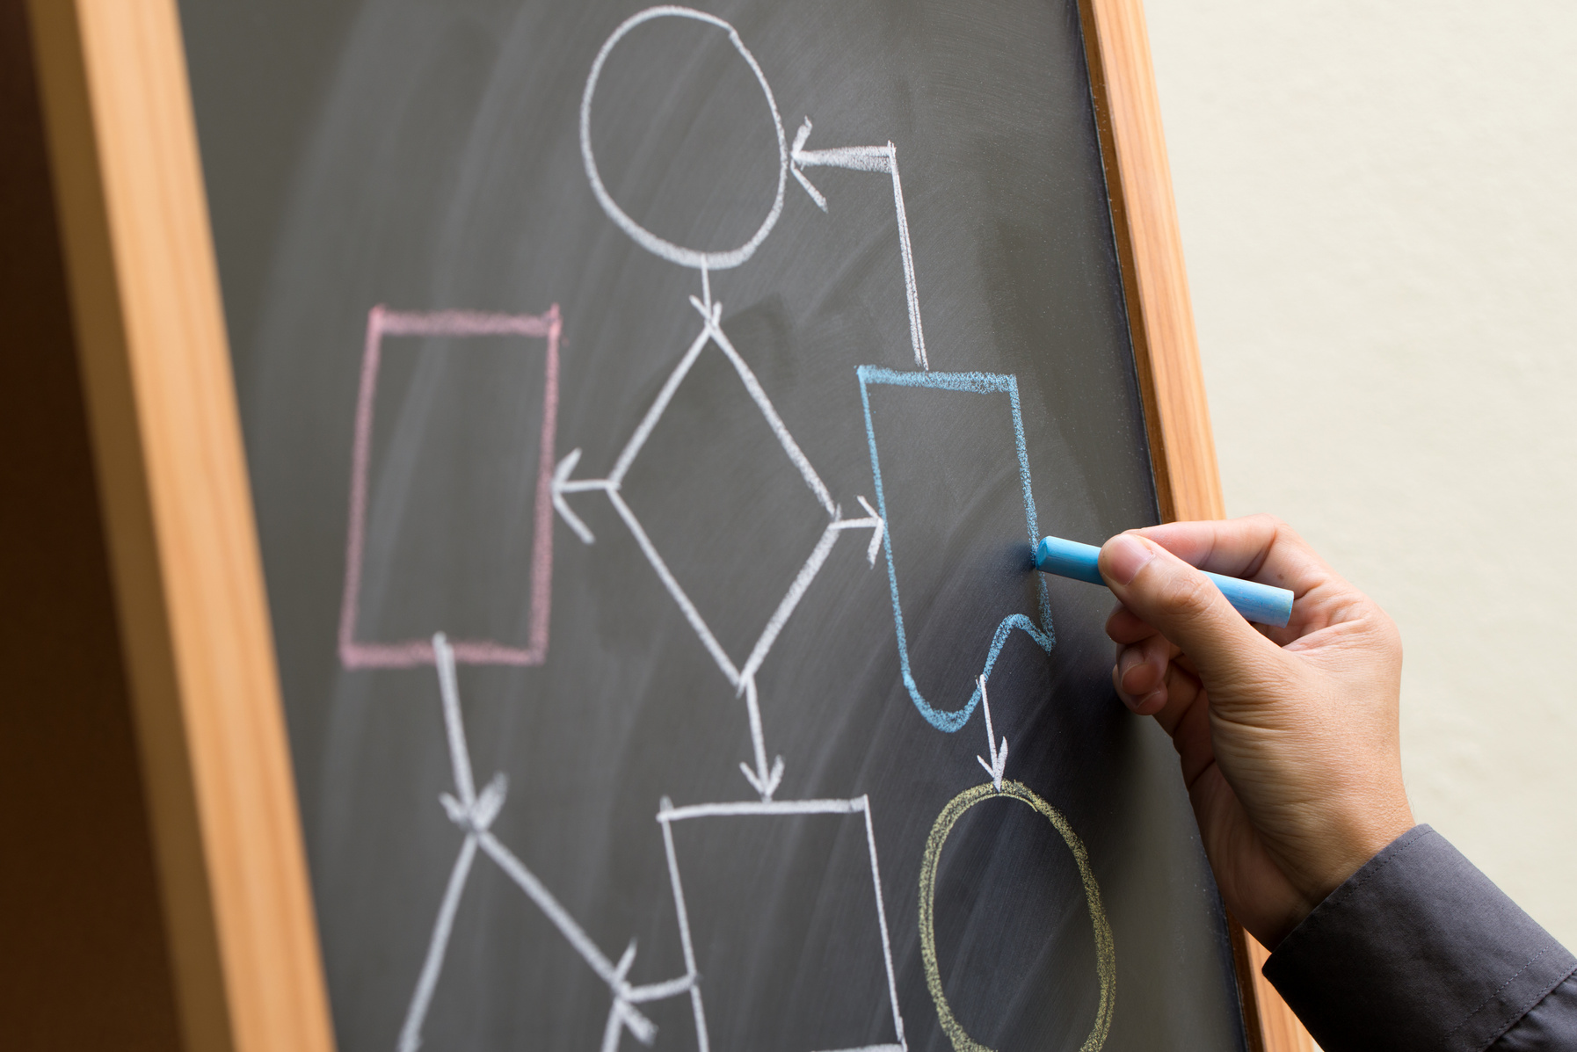
O QUE É DIAGRAMA DE SEQUÊNCIA?
É um tipo de diagrama utilizado na engenharia de software, especialmente no contexto da UML (Unified Modeling Language).
Usado para modelar e representar o comportamento de um sistema.
Ele descreve a interação entre objetos em uma sequência de mensagens ao longo do tempo.
28

Slide 30
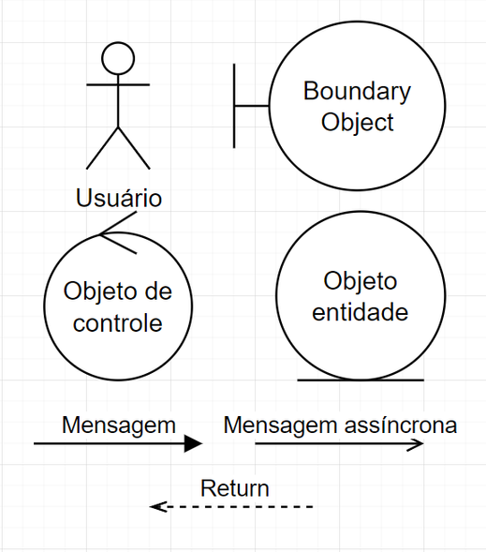
ELEMENTOS BÁSICO DO DIAGRAMA DE SEQUÊNCIA
Linhas de Vida
Organizadas horizontalmente no topo do diagrama, representam os objetos ou partes que interagem no sistema durante a sequência.
Setas de Mensagem
Uma seta do chamador para o receptor indica uma mensagem em um diagrama de sequência.
Fragmentos de Sequência
Fragmento de sequência é uma caixa que organiza interações entre objetos em um diagrama, usada para mostrar fluxos complexos como loops e alternativas. O operador no canto superior esquerdo indica o tipo de fragmento
29

Slide 31
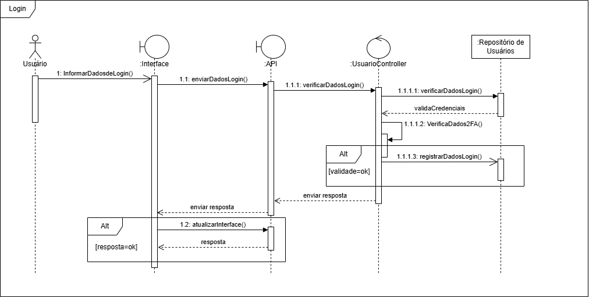
LOGIN
30

Slide 32
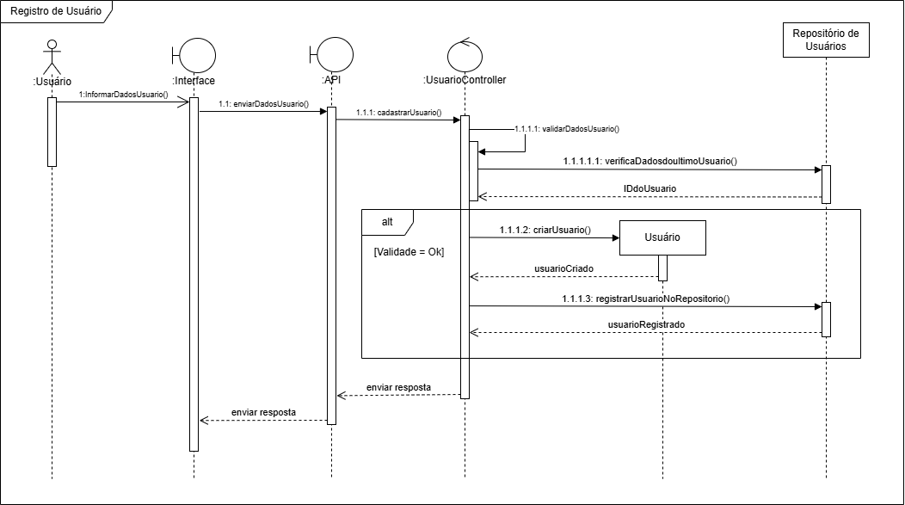
REGISTRO USUÁRIO
31

Slide 33

REGISTRO DE ALERTA
32

Slide 34
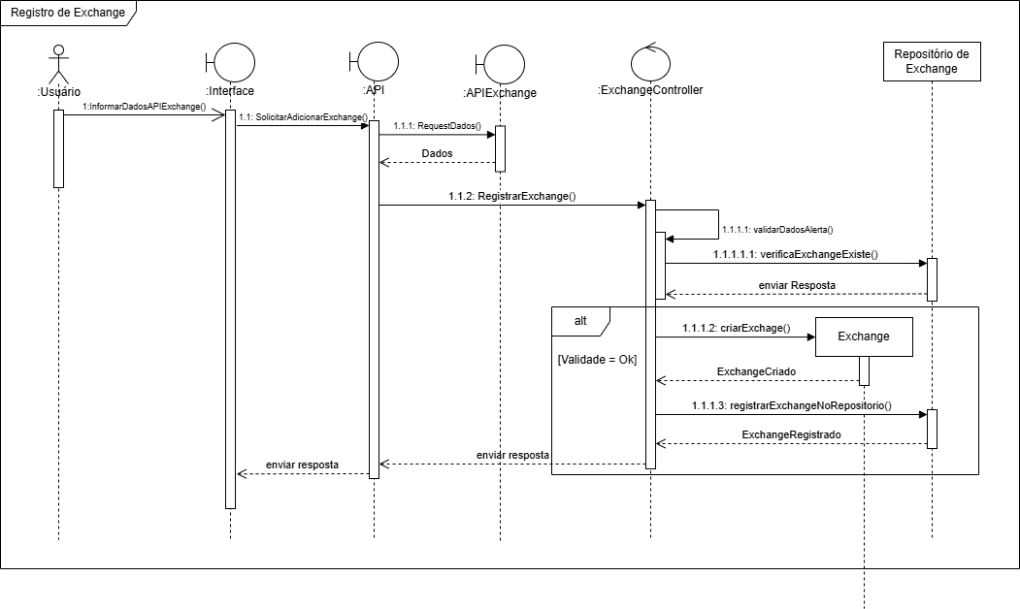
REGISTRO DE EXCHANGE
33

Slide 35
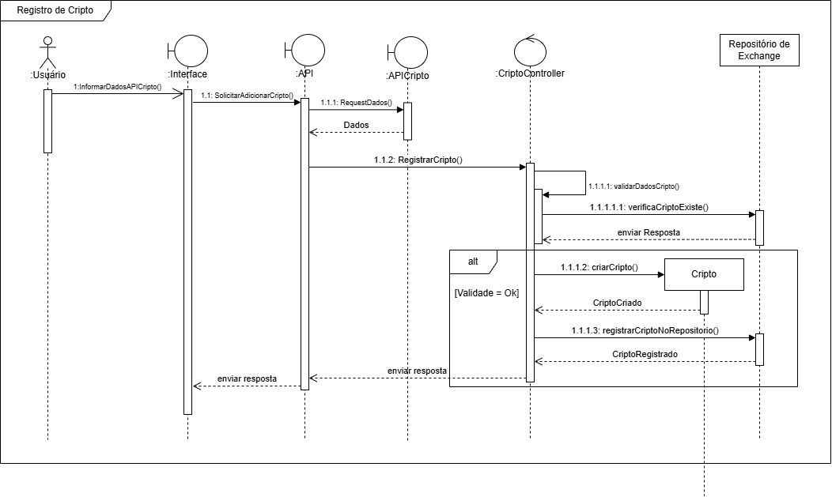
REGISTRO DE CRIPTO
34

Slide 36
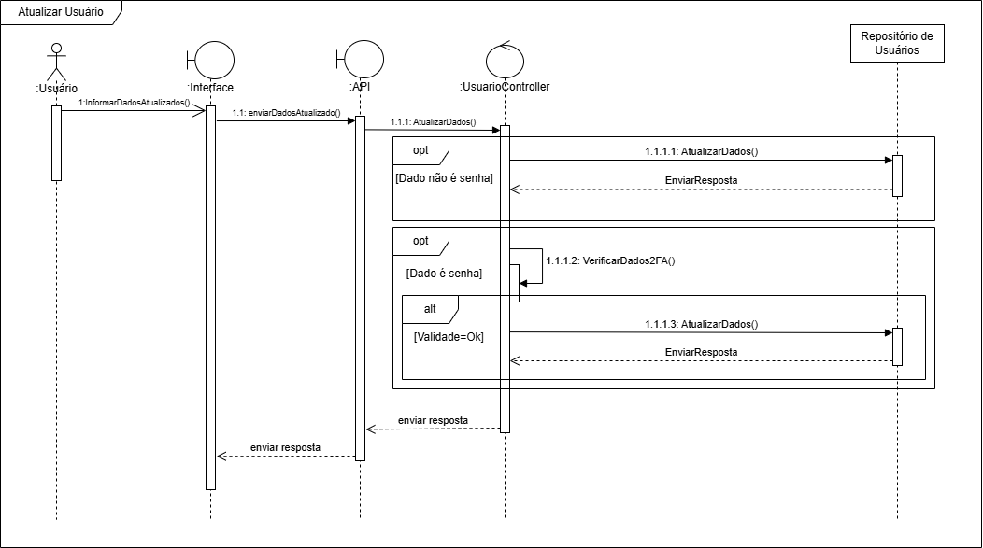
ATUALIZAR USUÁRIO
35

Slide 37
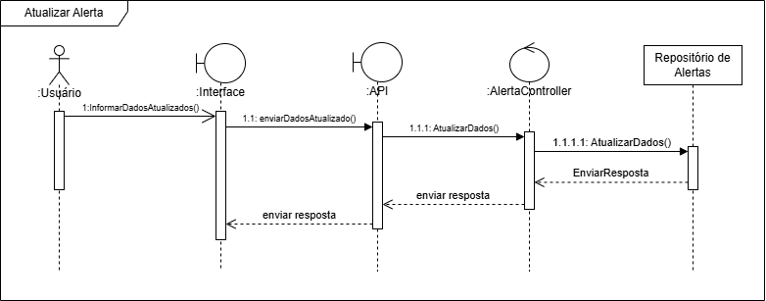
ATUALIZAR ALERTA
36

Slide 38
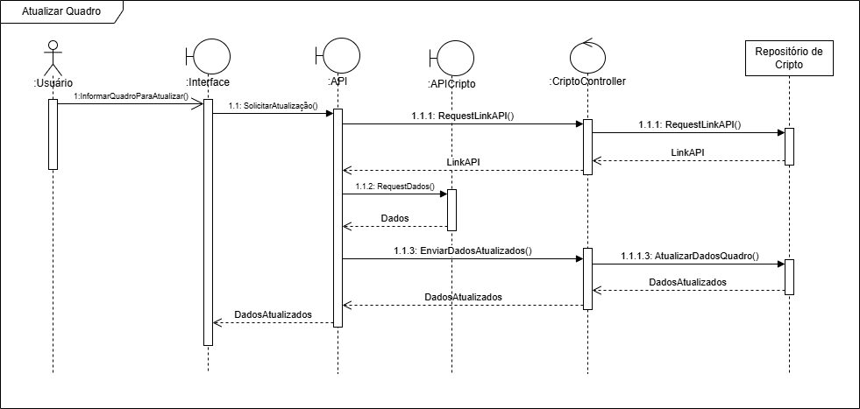
ATUALIZAR QUADRO
37

Slide 39
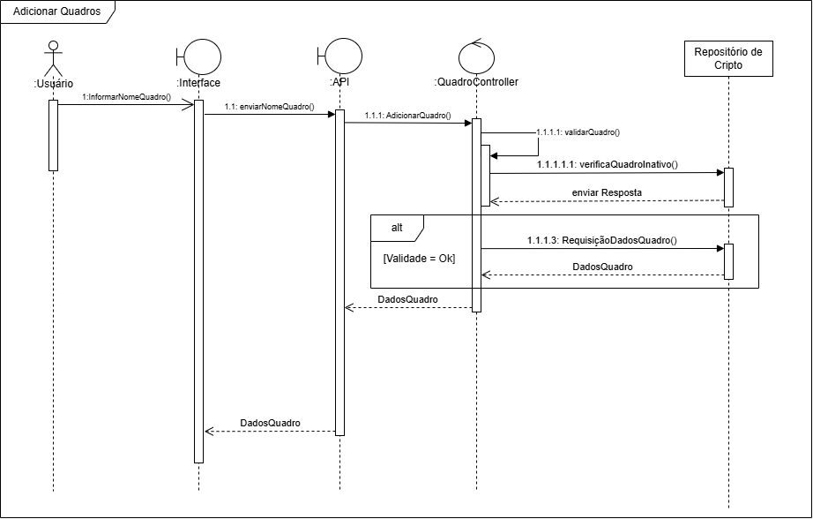
ADICIONAR QUADRO
38

Slide 40
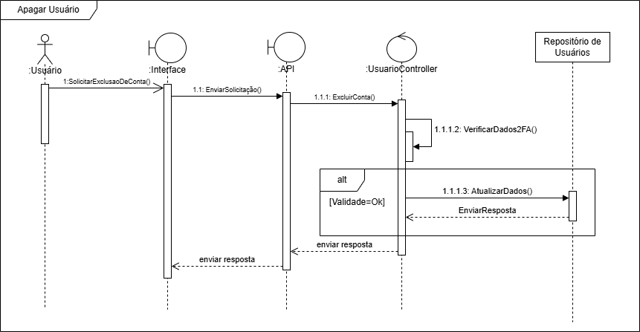
APAGAR USUÁRIO
39

Slide 41
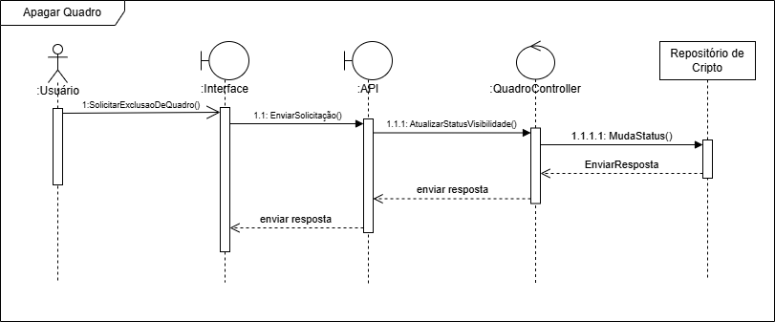
APAGAR QUADRO
40

Slide 42
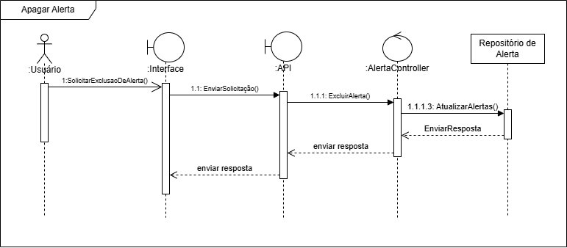
APAGAR ALERTA
41

Slide 43
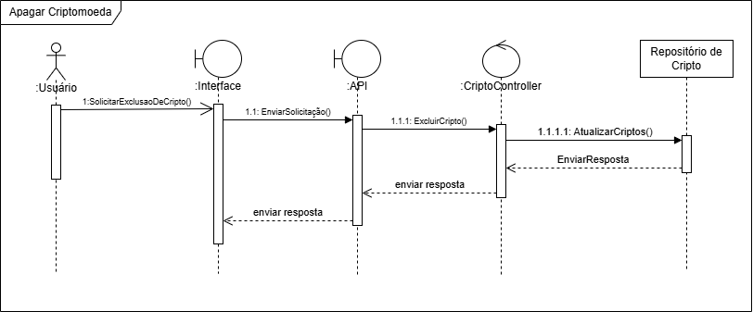
APAGAR CRIPTOMOEDA
42

Slide 44
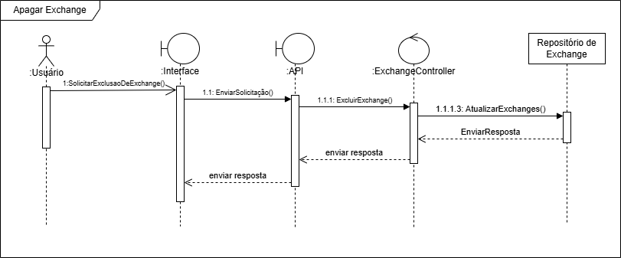
APAGAR EXCHANGE
43

Slide 45
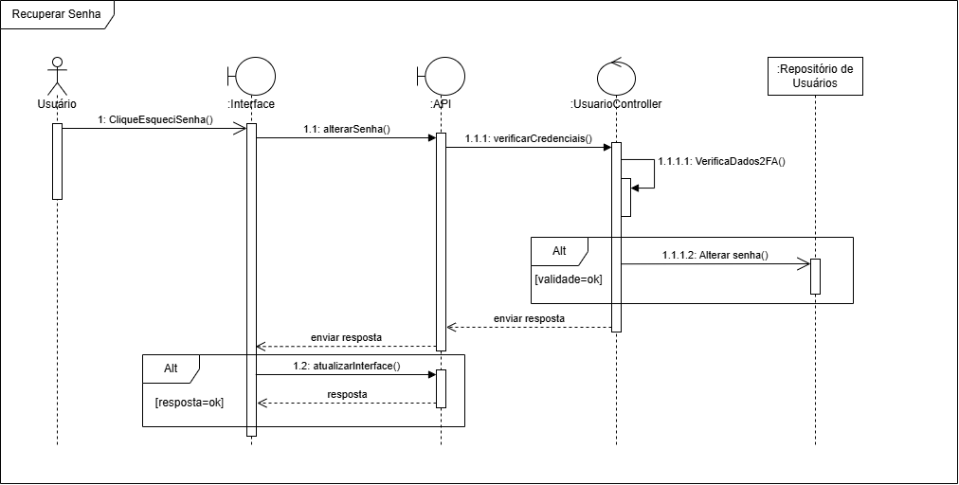
RECUPERAR SENHA
44

Slide 46
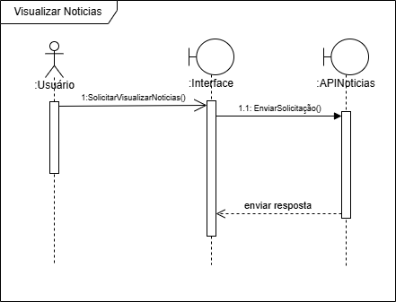
VISUALIZAR NOTICIA
45

Slide 47
Diagramas
de
Atividades
Modelam o fluxo de trabalho ou os processos de um sistema, destacando as atividades realizadas e as transições entre elas.
46

Slide 48
O QUE É DIAGRAMA DE ATIVIDADE?
O Diagrama de Atividades é um tipo de diagrama da UML (Unified Modeling Language).
Usado para modelar o fluxo de trabalho (workflow) ou os processos em um sistema.
Foco em representar ações e decisões que ocorrem durante um caso de uso ou funcionalidade.
47

Slide 49
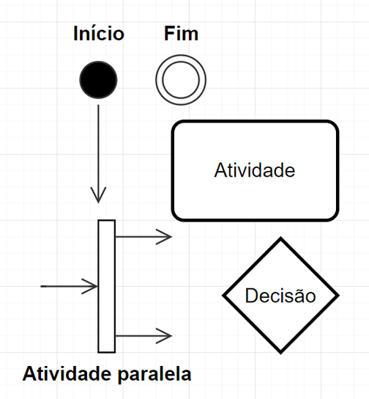
ELEMENTOS BÁSICO DO DIAGRAMA DE ATIVIDADES
Atividades
Decisões
Representadas por retângulos arredondados
(ações no processo).
Losangos que indicam bifurcações no fluxo.
Fluxo de Controle
Nós Inicial e Final
Setas que conectam atividades e decisões.
Representam o início (círculo sólido) e o fim (círculo com borda) do fluxo.
48

Slide 50
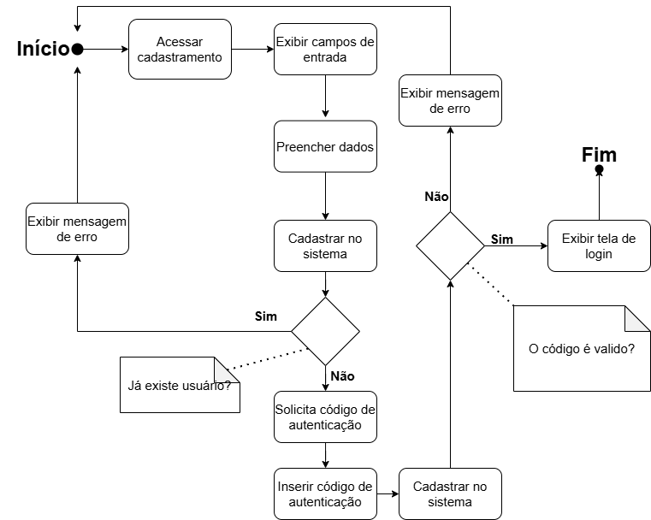
CADASTRAR USUÁRIO
49

Slide 51
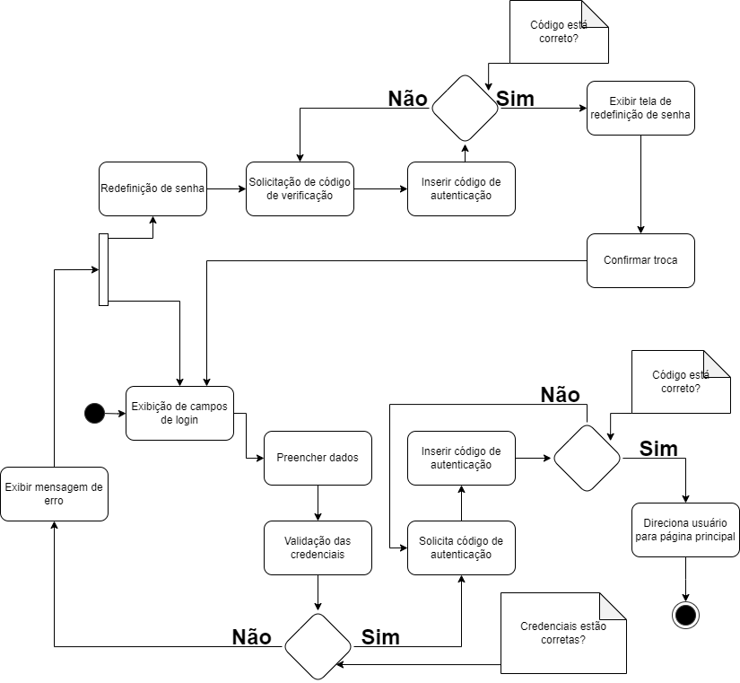
EFETUAR LOGIN
50

Slide 52
EFETUAR LOGIN
51

Slide 53
EFETUAR LOGIN
52

Slide 54
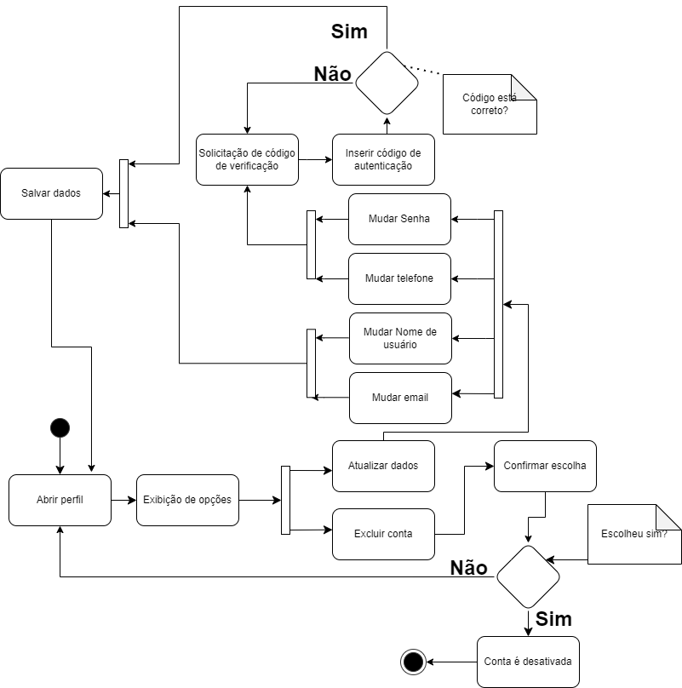
GERENCIAR PERFIL
53

Slide 55
GERENCIAR PERFIL
54

Slide 56
GERENCIAR PERFIL
55

Slide 57
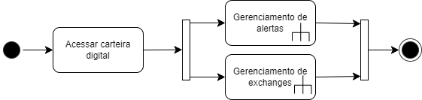
GERENCIAR CARTEIRA
56

Slide 58
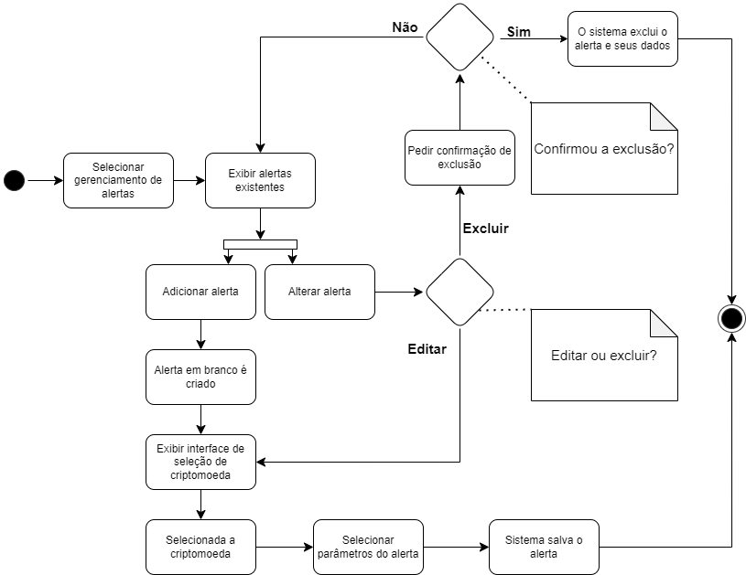
GERENCIAR ALERTAS
57

Slide 59
GERENCIAR ALERTAS
58

Slide 60
GERENCIAR ALERTAS
59

Slide 61
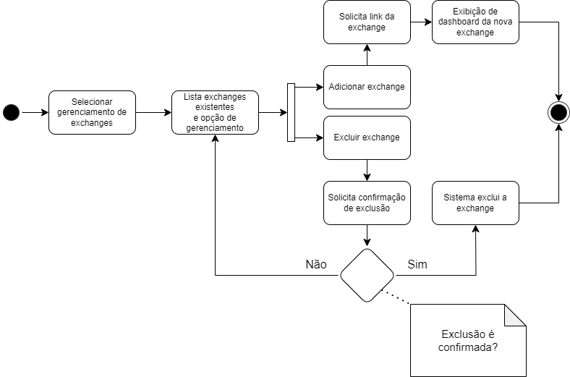
GERENCIAR EXCHANGE
60

Slide 62
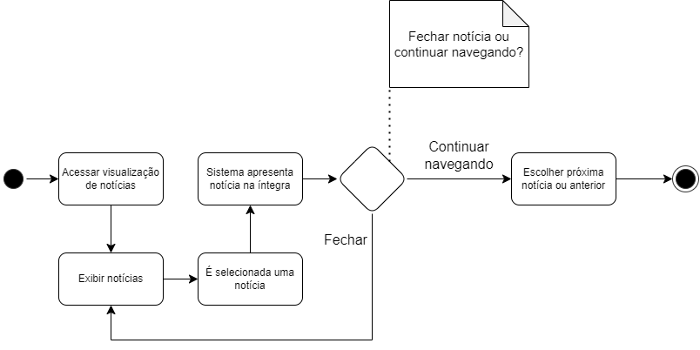
VISUALIZAR NOTICIAS
61

Slide 63
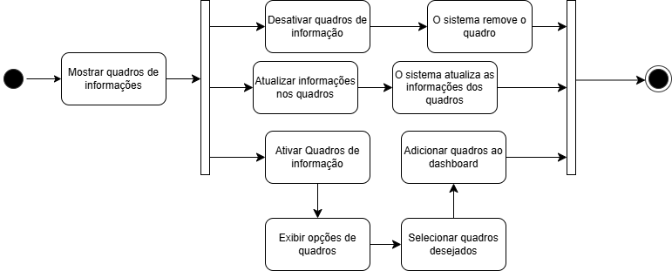
GERENCIADOR DE CRIPTO
62

Slide 64
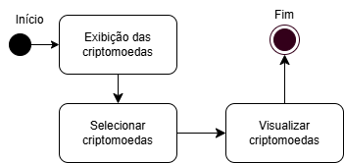
COMPARADOR DE CRIPTOMOEDAS
63

Slide 65
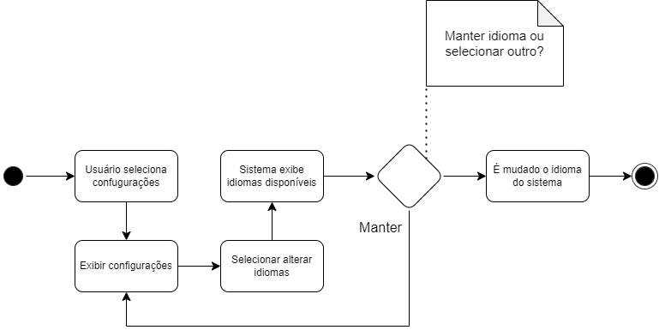
GERENCIADOR DE IDIOMAS
64

Slide 66
Diagramas
de
Estados
Descrevem os diferentes estados de um objeto ou sistema e as transições entre esses estados com base em eventos ou condições.
65

Slide 67
O QUE É DIAGRAMA DE ESTADO?
São representações visuais que descrevem como um sistema ou objeto muda de um estado para outro em resposta a eventos ou condições.
Destacam o comportamento dinâmico de um sistema, ajudando a entender o ciclo de vida dos elementos e suas transições entre estados.
São úteis para modelar sistemas reativos, como interfaces, máquinas de estados, ou qualquer componente que tenha comportamentos baseados em condições.
66

Slide 68
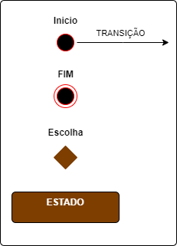
ELEMENTOS BÁSICO DO DIAGRAMA DE ESTADOS
Estados
Transições
Representam as condições ou situações do sistema em um momento específico.
Conectam os estados, indicando mudanças causadas por eventos ou condições.
Eventos
Ações
Disparam transições de um estado para outro.
O que acontece quando uma transição é executada.
67

Slide 69
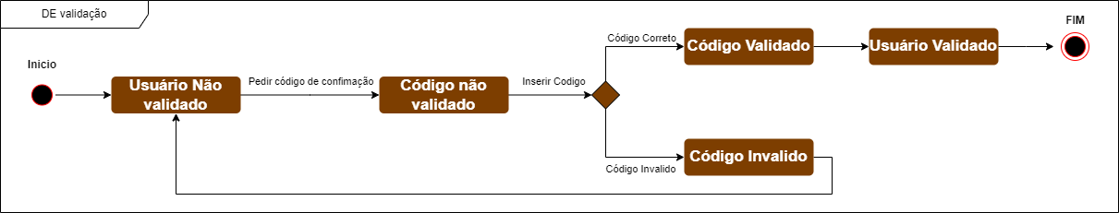
VERIFICAÇÃO DE DUAS ETAPAS
68

Slide 70
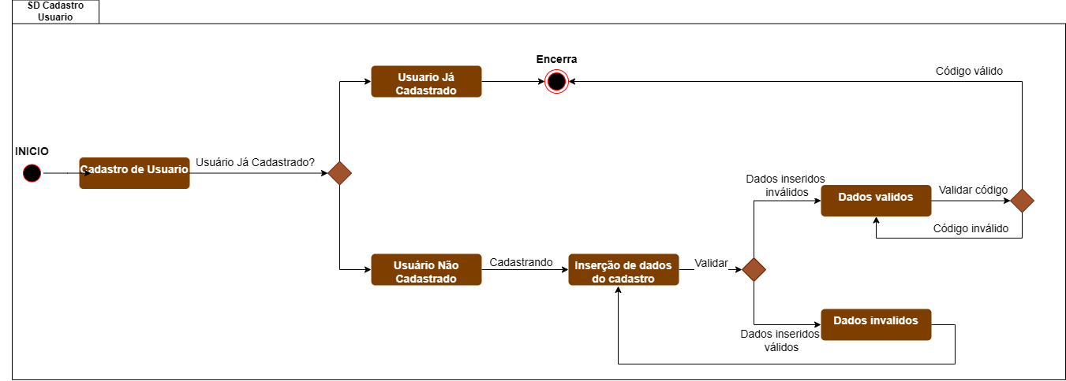
CADASTRAR USUÁRIO
68

Slide 71
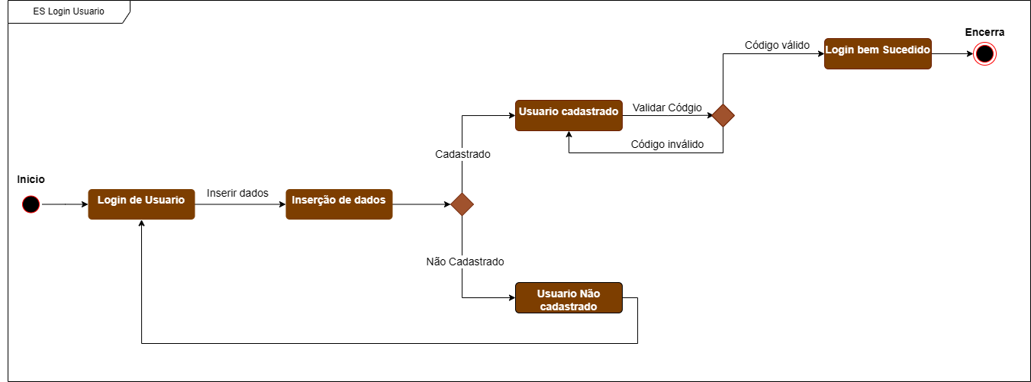
LOGIN USUÁRIO
69

Slide 72
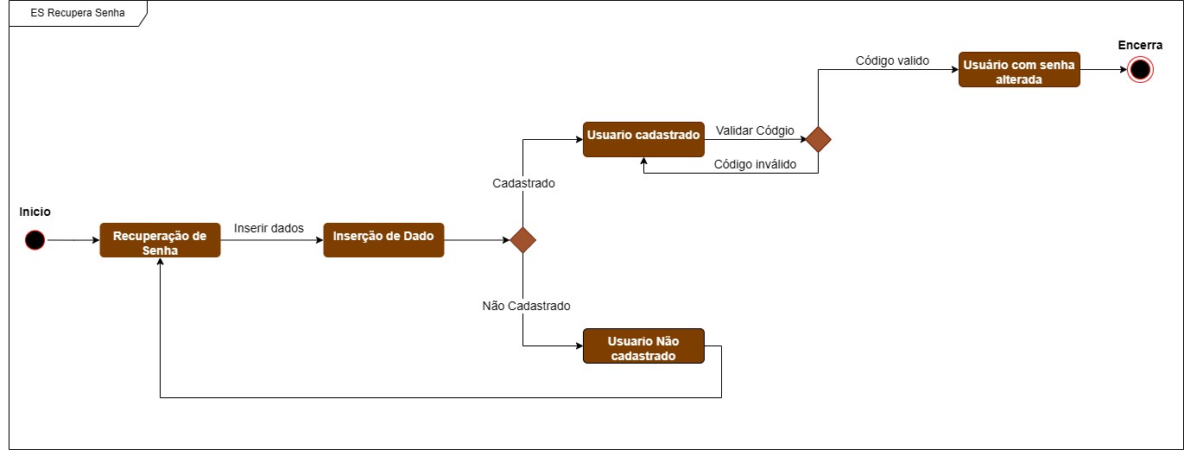
RECUPERAÇÃO DE SENHA
70

Slide 73
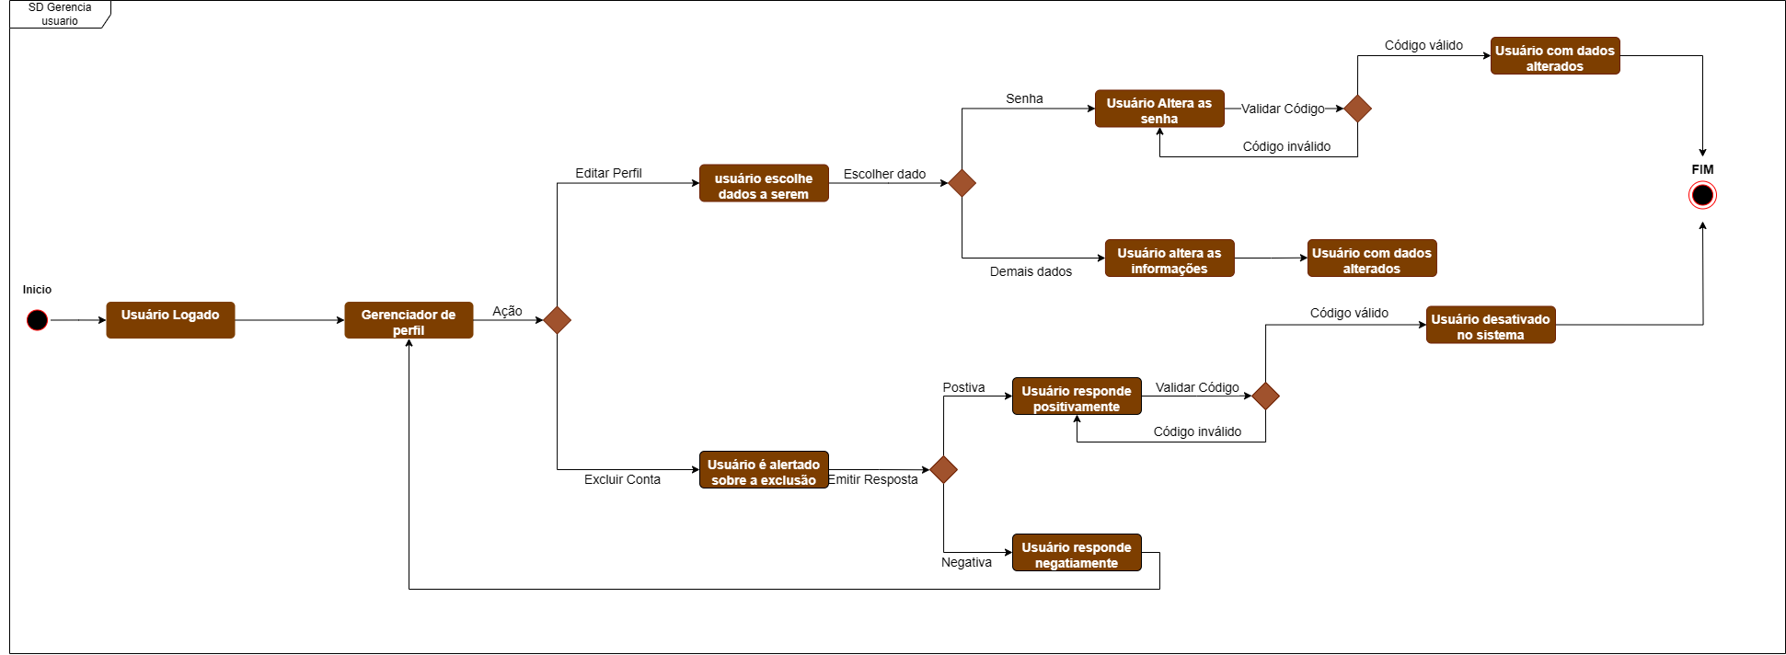
GERENCIAR PERFIL
71

Slide 74
GERENCIAR PERFIL
72

Slide 75
GERENCIAR PERFIL
73

Slide 76
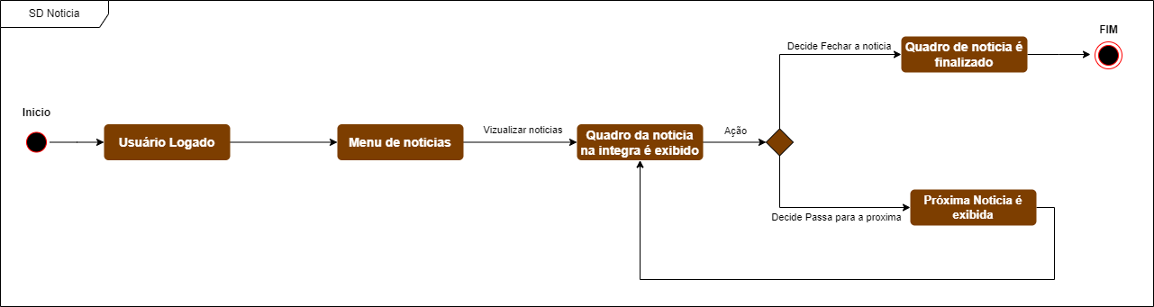
GERENCIAR DASHBOARD
74

Slide 77
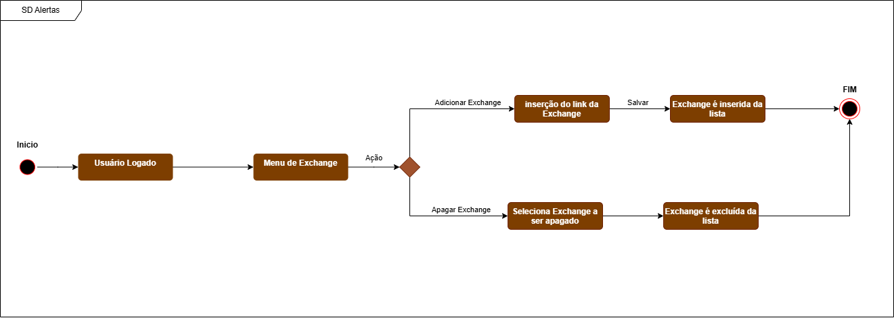
GERENCIAR EXCHANGE
SD Exchange
75

Slide 78
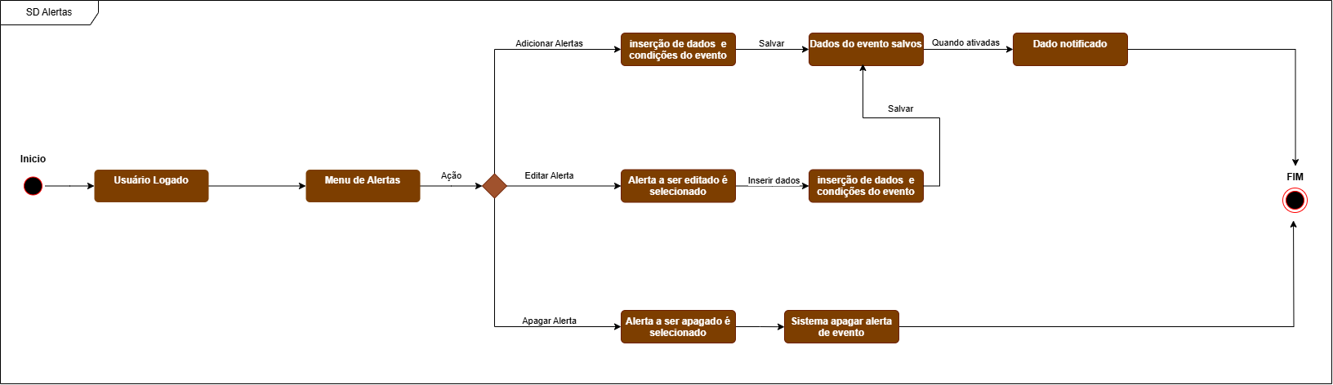
GERENCIAR ALERTAS
76

Slide 79

GERENCIAR NOTICAS
77

Slide 80

ALTERAR IDIOMA
SD Idioma
78

Slide 81





HORA DAS DÚVIDAS
Qualquer pergunta, estamos a disposição!
EMAIL ADDRESS
PHONE NUMBER
WEBSITE
contato@sereno.com.br
+55 98 98434-2323
www.sereno.com
79

Slide 82
REFERÊNCIAS
Fowler, M. UML ESSENCIAL: UM BREVE GUIA PARA A LINGUAGEM-PADRÃO DE MODELAGEM DE OBJETOS. PORTO ALEGRE: BOOKMAN, 2005.
BOOCH, GRADY; RUMBAUGH, JAMES; JACOBSON, IVAR. UML: GUIA DO USUÁRIO. TRADUÇÃO DE FÁBIO FREITAS DA SILVA. RIO DE JANEIRO: CAMPUS, 2000.
LUCIDCHART. O QUE É DIAGRAMA DE MÁQUINA DE ESTADOS UML? DISPONÍVEL EM: HTTPS://WWW.LUCIDCHART.COM/PAGES/PT/O-QUE-E-DIAGRAMA-DE-MAQUINA-DE-ESTADOS-UML. ACESSO EM: 10 DEZ. 2024.
CÂMARA BRASILEIRA DA INDÚSTRIA DA CONSTRUÇÃO (CBIC).INDICADORES IMOBILIÁRIOS NACIONAIS. DISPONÍVEL EM: HTTP://WWW.CBICDADOS.COM.BR/MENU/MERCADO-IMOBILIARIO/INDICADORES-IMOBILIARIOS-NACIONAIS.ACESSO EM: 10 DEZ. 2024.
GUEDES, G. T. A. UML 2 - UMA ABORDAGEM PRÁTICA. 2ª ED. SÃO PAULO: NOVATEC EDITORA, 2011, 245 P
MARTINS, J. C. C., “GERENCIANDO PROJETOS DE DESENVOLVIMENTO DE SOFTWARE COM PMI, RUP E UML”, ED. BRASPORT, 2005.
GRADY BOOCH, JAMES RUMBAUGH, IVAR JACOBSON. UML: GUIA DO USUÁRIO. ELSEVIER BRASIL, 2006.
WAZLAWICK, RAUL SIDNEI. ANÁLISE E PROJETOS DE SISTEMAS DE INFORMAÇÃO ORIENTADOS A OBJETOS - 2ª ED. CAMPUS, 2010
BLAHA, MICHAEL; RUMBAUGH, JAMES. MODELAGEM E PROJETOS BASEADOS EM OBJETOS COM UML 2.ED. CAMPUS. 2ª. EDIÇÃO. RIO DE JANEIRO: 2006.
80

Slide 83
REFERÊNCIAS
RECONHECIMENTOS E DIREITOS AUTORAIS
@autor: Antonio Neto Moura Melo, Alexsandro Nogueira Costa Filho, Carla Sofia Santos Ribeiro, Emerson Paulo Pinheiro Muniz, Marcos Davi Taveira de Sousa
@contato: alexsandro.nogueira@discente.ufma.br, antonio.nmm@discente.ufma.br, carla.sofia@discente.ufma.br, emerson.muniz@discente.ufma.br, marcos.davi@discente.ufma.br
@data última versão: 28/01/2025
@versão: 1.0
@outros repositórios: https://github.com/ememuniz/portal_de_criptos.git
@Agradecimentos: Universidade Federal do Maranhão (UFMA), Professor Doutor Thales Levi Azevedo Valente, e colegas de curso.
80

Slide 84
REFERÊNCIAS
Copyright/License
Este material é resultado de um trabalho acadêmico para a disciplina "NOME_DISCIPLINA", sob a orientação do professor Dr. THALES LEVI AZEVEDO VALENTE, semestre letivo 2024.2, curso Engenharia da Computação, na Universidade Federal do Maranhão (UFMA). Todo o material sob esta licença é software livre: pode ser usado para fins acadêmicos e comerciais sem nenhum custo. Não há papelada, nem royalties, nem restrições de "copyleft" do tipo GNU. Ele é licenciado sob os termos da Licença MIT, conforme descrito abaixo, e, portanto, é compatível com a GPL e também se qualifica como software de código aberto. É de domínio público. Os detalhes legais estão abaixo. O espírito desta licença é que você é livre para usar este material para qualquer finalidade, sem nenhum custo. O único requisito é que, se você usá-los, nos dê crédito.
Licenciado sob a Licença MIT. Permissão é concedida, gratuitamente, a qualquer pessoa que obtenha uma cópia deste software e dos arquivos de documentação associados (o "Software"), para lidar no Software sem restrição, incluindo sem limitação os direitos de usar, copiar, modificar, mesclar, publicar, distribuir, sublicenciar e/ou vender cópias do Software, e permitir pessoas a quem o Software é fornecido a fazê-lo, sujeito às seguintes condições:
80

Slide 85
REFERÊNCIAS
Copyright/License
Este aviso de direitos autorais e este aviso de permissão devem ser incluídos em todas as cópias ou partes substanciais do Software.
O SOFTWARE É FORNECIDO "COMO ESTÁ", SEM GARANTIA DE QUALQUER TIPO, EXPRESSA OU IMPLÍCITA, INCLUINDO MAS NÃO SE LIMITANDO ÀS GARANTIAS DE COMERCIALIZAÇÃO, ADEQUAÇÃO A UM DETERMINADO FIM E NÃO INFRINGÊNCIA. EM NENHUM CASO OS AUTORES OU DETENTORES DE DIREITOS AUTORAIS SERÃO RESPONSÁVEIS POR QUALQUER RECLAMAÇÃO, DANOS OU OUTRA RESPONSABILIDADE, SEJA EM AÇÃO DE CONTRATO, TORT OU OUTRA FORMA, DECORRENTE DE, FORA DE OU EM CONEXÃO COM O SOFTWARE OU O USO OU OUTRAS NEGOCIAÇÕES NO SOFTWARE.
Para mais informações sobre a Licença MIT: https://opensource.org/licenses/MIT
80

